Slide 1
自然與藝術實踐期末作業
生態4A
410981040
林睿杰

Slide 2
策展論述：心徑，心近
主旨:
隨著不同展區給予的感受，體驗自身在自然環境中應當具備的尊敬與敬愛之情，生命與生俱來對大自然的敬畏，已經因為科技發展逐漸遠離人類，要再次踏足自然母親的懷抱中，需要一步一步的，小心謹慎的前行，遵循自然之理，心中需抱持感激之情，追尋自身在自然的定位。藉由此次展覽，希望參與者可以體會到生命與自然的連結。

Slide 3
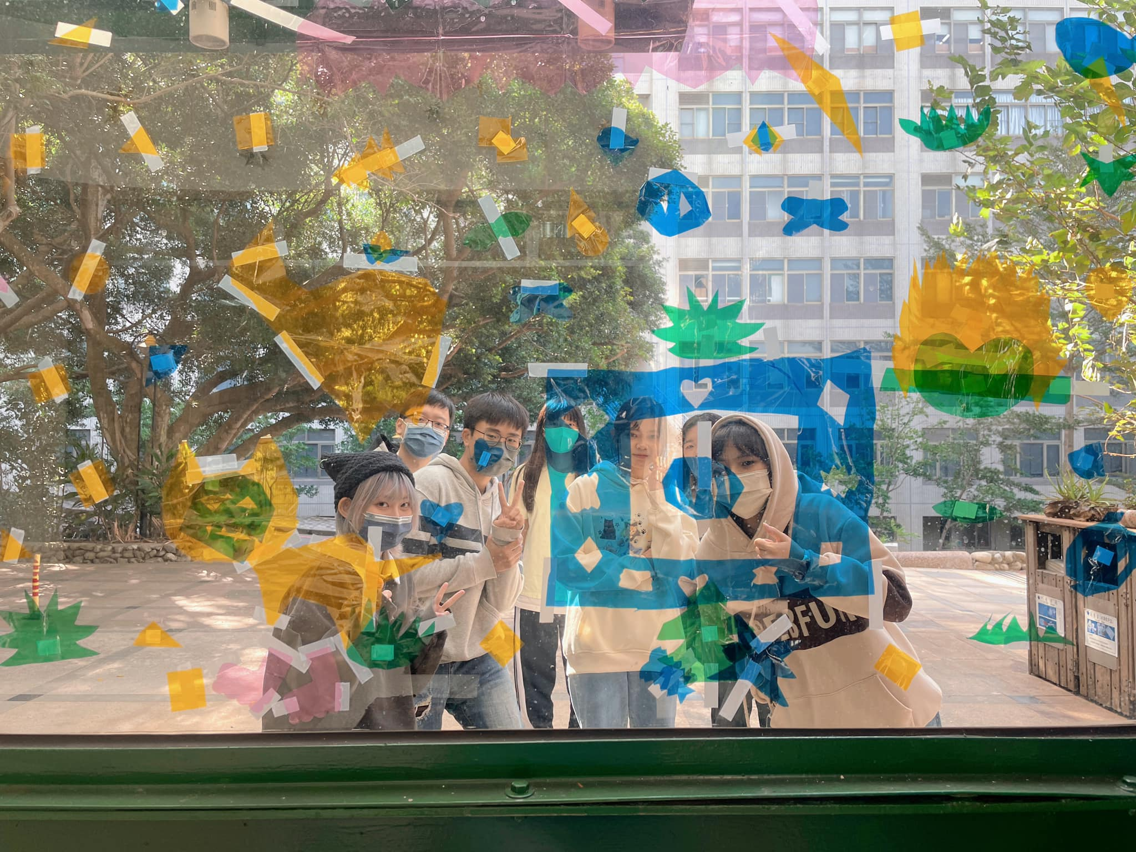
展場一：靈視鏡璃
所在位置：方濟樓的大門口玻璃上。
呈現方式：將裁減的玻璃紙以膠帶固定在玻璃上。
作品內涵：將自然中萬物的剪影展現於透明玻璃上，藉此體驗趨於遙遠的景觀。

Slide 4
展場二：輪光之彩
所在位置:方濟樓的一樓電梯前。
呈現方式：將蒐集好的葉片依照顏色圍成圈。
作品內涵：免一葉片代表大自然不同的情境與季節，顏色的輪替與變化與人生歷程相同，揭示了生命中的不同體驗與驚喜。

Slide 5
展場三：生息法環
所在位置：方濟樓的一樓往小羅馬的門。
呈現方式：將花圈至於門把手上。
作品內涵：採用自然植物製成的花圈，讓人在人造建築物內也能產生與自然的聯繫，踏出回歸於自然的一步。

Slide 6
展場四：真見石踐
所在位置：方濟樓的停車場。
呈現方式：依據石頭的大小與形狀依序堆疊。
作品內涵：人的力量雖然微小，卻可以通力合作，如堆疊而起的石頭，創建與自然相依的奇景。

Slide 7
展場五：山之形，人之行
所在位置：方濟樓的四樓外陽台。
呈現方式：羊毛氈小山3個擺放在桌面上。
作品內涵：浩瀚廣大的山，其帶來的震撼與渺小自身的對比，讓人認清自己的微不足道。

Slide 8
個人學習心得
自然與生命本該是貼近且相互依存著，但人類卻在發展中逐漸淡忘自己應當具有的心性，與自然漸行漸遠，感激之心的黯淡，也將黑暗覆蓋在人性之上，眼見之物皆是利益，
這樣違反生命主旨的思想在現代社會中卻是佔據大多數人心中，現代人缺少主動接近自然的想法，為此，只能將自然中的事物帶入生活中，用佈設展覽的方式，讓人們在繁忙日常中也能暫時體會自然之美。
再次進入自然的環抱之中，雖然效果暫時無法彰顯，但假以時日，在百年後的未來，人們的想法與行對想必會有改變的可能，只要人對自然還有感受，生命的道路必然顯現在有心性之人前，生命之理也將再次綻放於世間。

